Slide 1
AG-Tagung AHS GZ/DG Niederösterreich 2018
6. März
Baden
PH Niederösterreich
Beiträge von Thomas Müller
Grundbildung und BIG IDEAS: Fachpolitik
RIF-3D: Raumintelligenz messen und fördern
Überlappungsfreies Körperfalten: Konkret Inhaltliches

Slide 2
AG-Tagung GZ/DG NÖ Baden, 6. März 2018 thomas.mueller@kphvie.ac.at
Grundsätzliches: Wozu Mathematik und Geometrie-Unterricht?
Grundbildung und BIG IDEAS Fachdidaktiktage im September 2016 u 2017
Beispiele
„wesentliche Inhalte“ von GZ

Slide 3
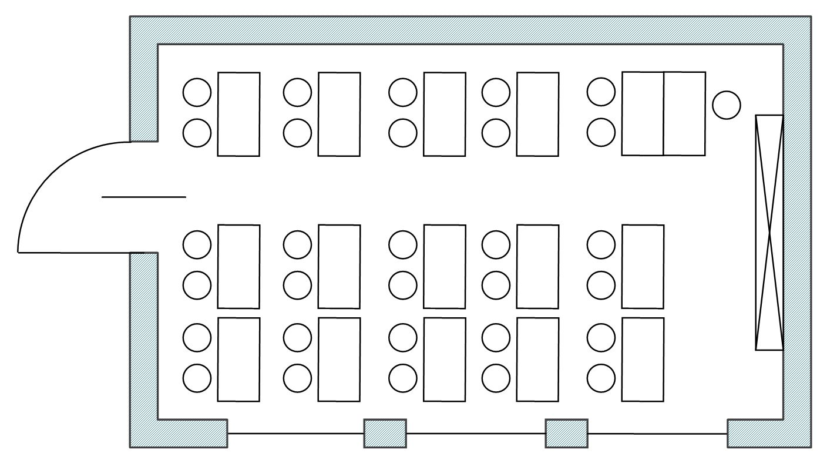
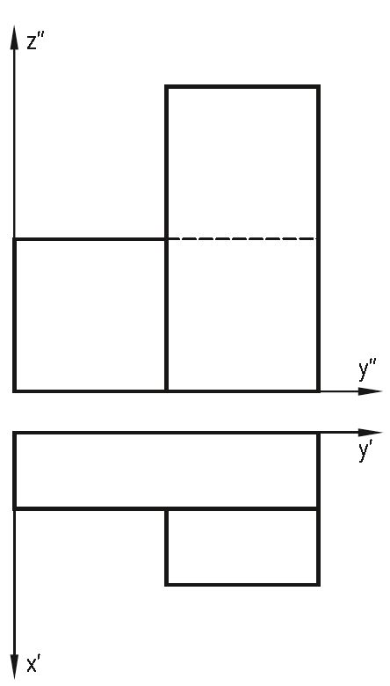
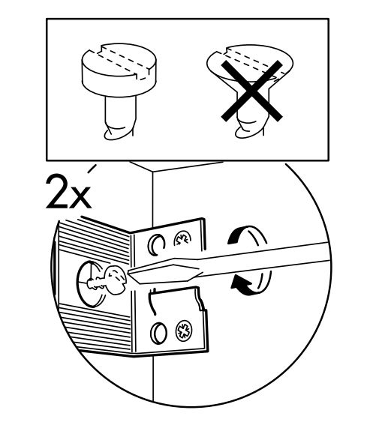
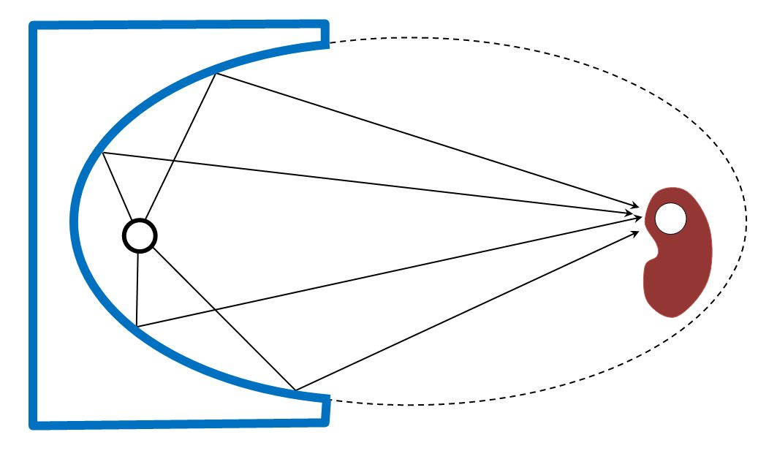
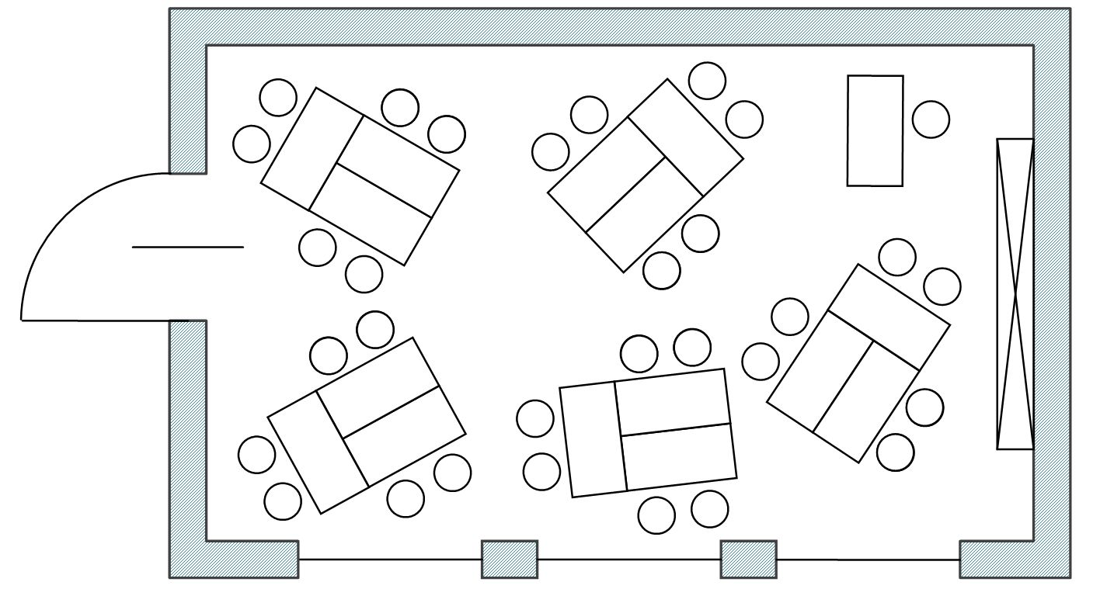
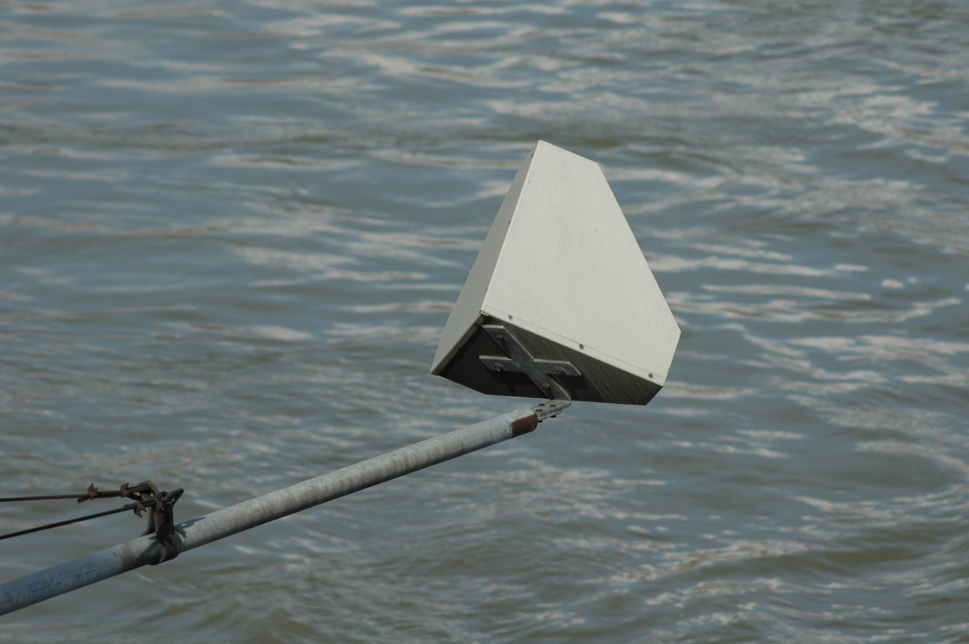
AG-Tagung GZ/DG NÖ Baden, 6. März 2018 thomas.mueller@kphvie.ac.at
Ziele des Bildungssystems
Warum Mathematik- und Geometrieunterricht?
… nach Roland FISCHER:
Reflektierte Entscheidungshilfe für Individuum und Gemeinschaft
Sprache: Interpretations-und Kommunikationsmittel (Laie, Experte)
Beitrag zur Fortschritt (CT, Internet, GPS, Vorabplanungen, Erkenntnisfortschritt, …)

Slide 4
AG-Tagung GZ/DG NÖ Baden, 6. März 2018 thomas.mueller@kphvie.ac.at
Ziele des Bildungssystems
Warum Mathematik- und Geometrieunterricht?
… nach Helmut HEUGL:
Mathematik als Technik des Problemlösens durch Schließen. 3 Phasen des Problemlöseprozesses: Modellieren, Operieren, Interpretieren
Mathematik als Sprache: Der Schüler soll drei Arten von Sprache lernen; neben der Muttersprache und Fremdsprache auch die „Mathematik als Sprache“
Mathematik als Denktechnologie: Experimentieren, Analogisieren, Generalisieren, Spezialisieren, logisches Schließen; Argumentieren, Begründen; Dokumentieren, Präsentieren, ...

Slide 5
AG-Tagung GZ/DG NÖ Baden, 6. März 2018 thomas.mueller@kphvie.ac.at
Thematisches Netzwerk Geometrie / Sek I: Fachdidaktiktage in Klagenfurt im September 2016 und 2017
2016 Grundbildung 2017 BIG IDEAS
… festgemacht an Aufgaben, die folgenden Kriterien folgen:
Die Aufgabenstellung soll ein wichtiges Thema des Fachunterrichts zum Inhalt haben und am Ende der Schulpflicht von jedem Schüler/jeder Schülerin erfolgreich bearbeitet werden können.
Im Sinne der Nachhaltigkeit von Grundbildung soll dieselbe Aufgabe auch von Erwachsenen, die mit 14 Jahren das letzte Mal diesen Fachunterricht hatten, erfolgreich bewältigt werden können.
… im Fach Geometrisches Zeichnen!?

Slide 6
AG-Tagung GZ/DG NÖ Baden, 6. März 2018 thomas.mueller@kphvie.ac.at
Thematisches Netzwerk Geometrie / Sek I: Fachdidaktiktage in Klagenfurt im September 2016 und 2017
Im Unterrichtsfach GZ werden besonders jene Fähigkeiten und Fertigkeiten geschult, die als Ziel die Weiterentwicklung der Raumintelligenz haben.
Fähigkeiten, die hier erworben werden, sind das Hantieren mit Figuren und Körpern, das zu interessanten Mechanismen und beeindruckenden Bauwerken führen kann, das grafische Festhalten von Raum­situationen oder das fachlich fundierte Kommunizieren anhand von Bildern. …
Aus: Mick, S.; Eibl, S.; Gabl, J., Hochhauser, D.; Ranger, S.; Schmied J.: Arbeitsunterlagen zu einem kompetenzorientierten Unterricht aus Geometrischem Zeichnen
Online >> https://www.schule.at/fileadmin/DAM/Gegenstandsportale/Raumgeometrie/Dateien/wg/ Handreichung_GZ_Kompetenzen_2013_06_18.pdf

Slide 7
AG-Tagung GZ/DG NÖ Baden, 6. März 2018 thomas.mueller@kphvie.ac.at
2017 eingereichtes Poster Geometrisches Zeichnen

Slide 8
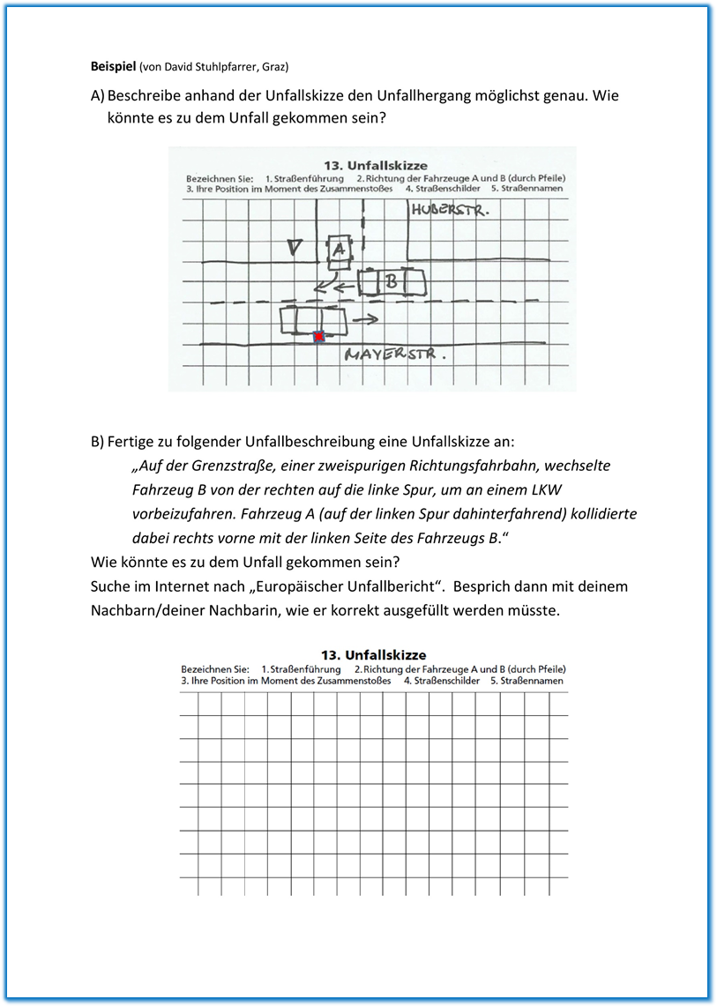
AG-Tagung GZ/DG NÖ Baden, 6. März 2018 thomas.mueller@kphvie.ac.at
2017 eingereichte Beispiele Geometrisches Zeichnen
Fachlich richtig skizzieren und Zeichnungen „lesen“ können
>>> Kommunikation
Infos zum Thematischen Netzwerk Geometrie: www.geometry.at/netzwerk/sek1

Slide 9
AG-Tagung GZ/DG NÖ Baden, 6. März 2018 thomas.mueller@kphvie.ac.at
2017 eingereichte Beispiele Geometrisches Zeichnen
Mit CAD modellieren und konstruieren können
>>> Berufliche Orientierung
Infos zum Thematischen Netzwerk Geometrie: www.geometry.at/netzwerk/sek1

Slide 10
AG-Tagung GZ/DG NÖ Baden, 6. März 2018 thomas.mueller@kphvie.ac.at
2017 eingereichte Beispiele Geometrisches Zeichnen
Objekte der Umwelt richtig benennen, zeichnen und dazu Stellung beziehen können
>>> Weltverständnis
Infos zum Thematischen Netzwerk Geometrie: www.geometry.at/netzwerk/sek1

Slide 11
AG-Tagung GZ/DG NÖ Baden, 6. März 2018 thomas.mueller@kphvie.ac.at
2017 eingereicht Geometrisches Zeichnen
Infos zum Thematischen Netzwerk Geometrie: www.geometry.at/netzwerk/sek1

Slide 12
AG-Tagung GZ/DG NÖ Baden, 6. März 2018 thomas.mueller@kphvie.ac.at
Anhang:
2016 einige Beispiele | Geometrisches Zeichnen
Infos zum Thematischen Netzwerk Geometrie: www.geometry.at/netzwerk/sek1

Slide 13
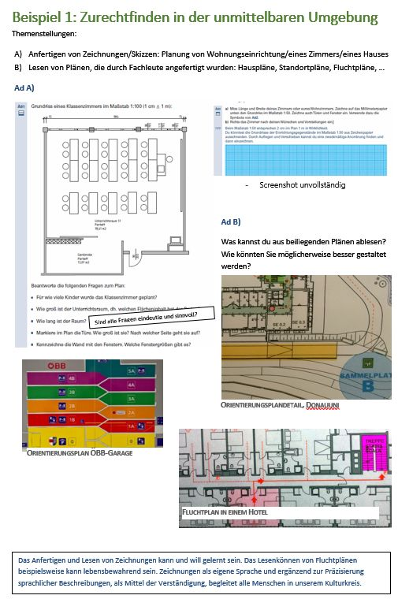
AG-Tagung GZ/DG NÖ Baden, 6. März 2018 thomas.mueller@kphvie.ac.at
2016 eingereichte Beispiele Geometrisches Zeichnen
Infos zum Thematischen Netzwerk Geometrie: www.geometry.at/netzwerk/sek1

Slide 14
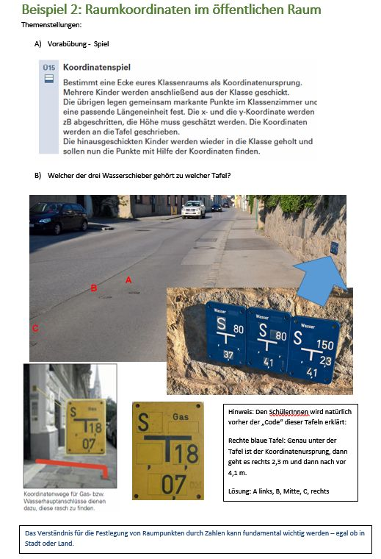
AG-Tagung GZ/DG NÖ Baden, 6. März 2018 thomas.mueller@kphvie.ac.at
2016 eingereichte Beispiele Geometrisches Zeichnen
Infos zum Thematischen Netzwerk Geometrie: www.geometry.at/netzwerk/sek1

Slide 15
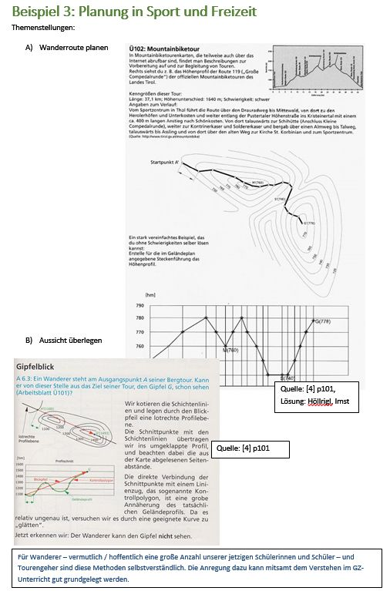
AG-Tagung GZ/DG NÖ Baden, 6. März 2018 thomas.mueller@kphvie.ac.at
2016 eingereichte Beispiele Geometrisches Zeichnen
Infos zum Thematischen Netzwerk Geometrie: www.geometry.at/netzwerk/sek1

Slide 16
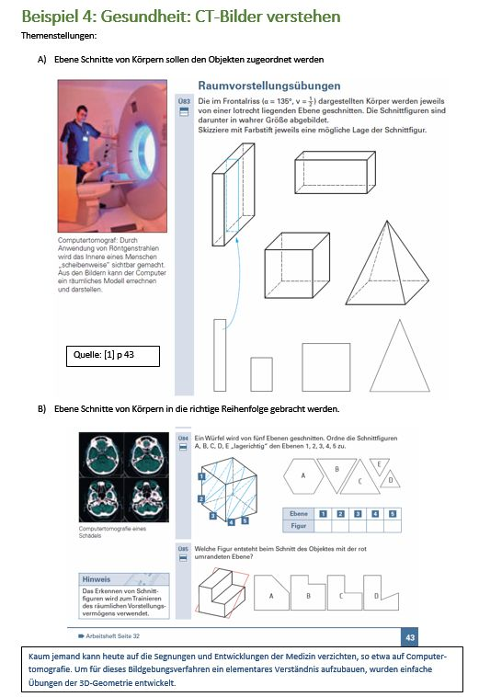
AG-Tagung GZ/DG NÖ Baden, 6. März 2018 thomas.mueller@kphvie.ac.at
2016 eingereichte Beispiele Geometrisches Zeichnen
Infos zum Thematischen Netzwerk Geometrie: www.geometry.at/netzwerk/sek1

